Slide 1



Sapori D'italia
Informatikai támogató munkatárs

Slide 2

Weboldal célja
A weboldal célja a „Sapori D’italia” névre keresztelt fiktív, Miskolci étterem teljes körű bemutatása, étel és italkínálatának feltüntetése, valamint a leendő vendégek számára az időpont foglalás lehetővé tételé.
A célközönsége olyan miskolci lakosok és Miskolcra látogató turisták, akiket érdekel a gasztronómia, és szeretnének egy olyan új éttermet kipróbálni, ahol igazi olasz ételeket tudnak kipróbálni minőségi alapanyagokból.
Notes:
Jegyzetek az előadónak:
Az egyik oldalon szerepeljen a tanultak leírása a saját szavaival.
Adjon meg a témakörre vonatkozó információkat
Itt is hasznosak lesznek a témakörrel kapcsolatos részletek.
Mondja el a tanulási tapasztalatának történetét. A történetekhez hasonlóan ennek is legyen eleje, közepe és vége.
A másik oldalon hozzáadhat egy ábrát, amely tanúsítja, hogy mit tanult.
Nyugodtan használjon több diát a folyamat tükrözéséhez. Az is segít, ha videókat ad hozzá a folyamatról.

Slide 3


A weboldal elkészítésének főbb állomásai
Weboldal céljának, feladatának meghatárosa
4
Arculatterv elkészítése
3
2
Arculatterv implementálása
1
Debugging, optimalizálás, publishing
Notes:
Jegyzetek az előadónak:
Milyen lépéseket fog végrehajtani a tanulási élmény eredményeként?
Tanult valamely sikertelen élményből? Hogyan fog másként cselekedni?
Milyen tanácsokat fog másoknak adni, hogy tanulhassanak az Ön tapasztalataiból?
Hogyan tudja megosztani a tanultakat egy valós közönséggel?
Néhány példa a következő lépésekre:
Az első meggyőző bemutatóm után azon gondolkodom, hogy csatlakozom a vitacsoporthoz.
Az első filmem elkészítése után azt tervezem, hogy indulok az iskolai filmfesztiválon vagy a helyi filmfesztiválon.
Miután kapcsolatba léptem ezzel a karrierszakértővel, szeretném megvizsgálni ezt a karrierterületet, mert érdekesnek tűnik.
Ezzel a SmartArt-ábrával képeket és szöveget adhat hozzá a folyamat körvonalazása érdekében. Ha egy kép többet ér ezer szónál, akkor a képek és a szavak együttese tökéletesen át fogja adni a tanulással kapcsolatos észrevételeit! Az ábra módosításához kattintson a Beszúrás>SmartArt gombra, vagy jelölje ki az ábrát, és kattintson a Tervezés helyi menüre a színek módosításához.
Nyugodtan használjon több diát a következő lépések megosztása érdekében. Néhány videót is hozzáadhat, hogy könnyebben adja át az üzenetet.

Slide 4
Projekt tagjai
Fogas Martin
Logo elkészítése,Főoldal tartalmi elemeinek összegyűjtése,Szolgáltatások,Kapcsolatok aloldal elkészítése
Mészáros László
Menüsor kialakítása,technikai beállítása, lábléc elkészítése,Étlap,Itallap,Foglalás aloldal elkészítése

Slide 5
Közösen elvégzett feladatok
Inspirációszerzés
Weboldal vázlati tervének elkészítése
Arculat kialakítása
Tesztelés

Slide 6
Alkalmazott módszertanok
Egyszerűség
Színpalettában, kezelőfelületben, használt grafikákban
Navigálhatóság
Aloldalak számának optimalizálása
Konzisztens felépítés
Létrehozott sablonhoz való erős ragaszkodás
Konvencionális
Az elterjedt, megszokott elemek megőrzése – felhasználóbarát
Rezponzivitás
Eszközfüggetlen kialakítás
Test early, test often
Hibák, design bakik korai feltárása, korrigálása a design elvekbe való beépítése
Notes:
Jegyzetek az előadónak:
Az egyik oldalon szerepeljen a tanultak leírása a saját szavaival.
Adjon meg a témakörre vonatkozó információkat
Itt is hasznosak lesznek a témakörrel kapcsolatos részletek.
Mondja el a tanulási tapasztalatának történetét. A történetekhez hasonlóan ennek is legyen eleje, közepe és vége.
A másik oldalon hozzáadhat egy ábrát, amely tanúsítja, hogy mit tanult.
Nyugodtan használjon több diát a folyamat tükrözéséhez. Az is segít, ha videókat ad hozzá a folyamatról.

Slide 7
Felhasznált eszközök
Wordpress CMS rendszer
Sablonok,Témák
Blokkok
Website builder
Support forum CSS-hez
Microsoft Copilot
Logók, képek létrehozása
Szövegelemek létrehozása
pixabay.com, unsplash.com
Stock fotók
Chromium Devtools
Element inspect
Trello
Projekt kezelés
Discord, Facebook Messenger
Kommunikáció
Notes:
Jegyzetek az előadónak:
Az egyik oldalon szerepeljen a tanultak leírása a saját szavaival.
Adjon meg a témakörre vonatkozó információkat
Itt is hasznosak lesznek a témakörrel kapcsolatos részletek.
Mondja el a tanulási tapasztalatának történetét. A történetekhez hasonlóan ennek is legyen eleje, közepe és vége.
A másik oldalon hozzáadhat egy ábrát, amely tanúsítja, hogy mit tanult.
Nyugodtan használjon több diát a folyamat tükrözéséhez. Az is segít, ha videókat ad hozzá a folyamatról.

Slide 8
Főoldal első vázlati terve

Slide 9
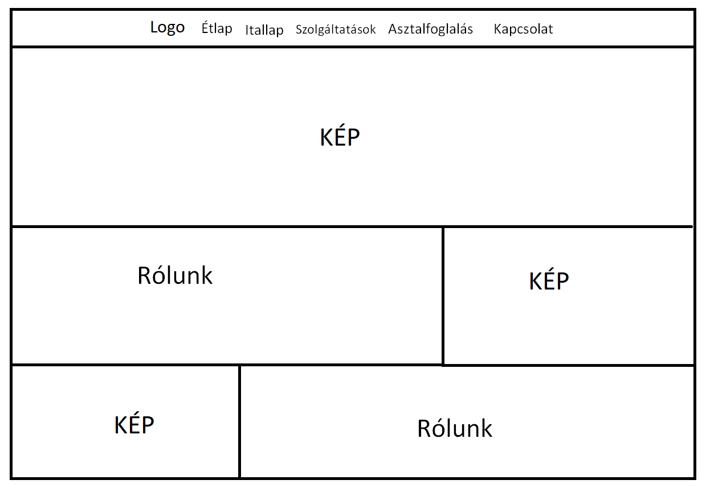
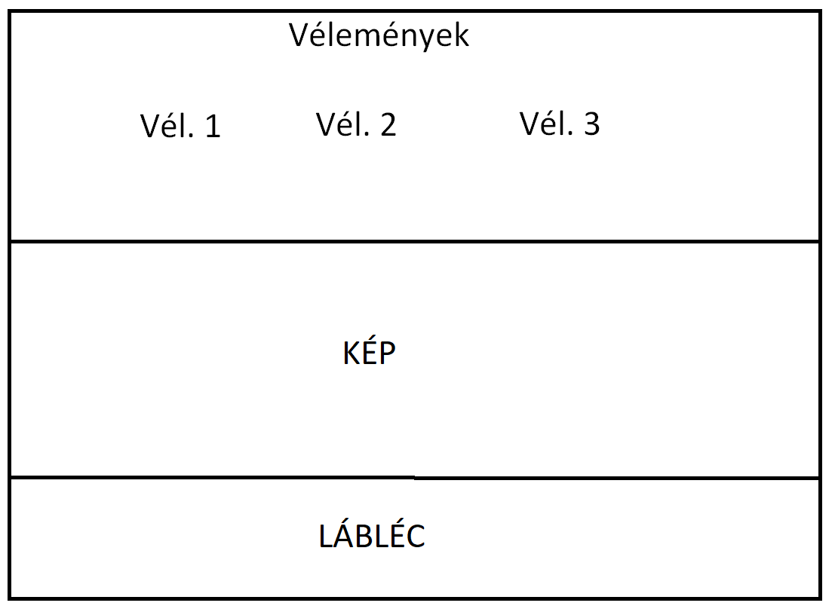

Slide 10
Oldal felépítése, végtermék

Slide 11
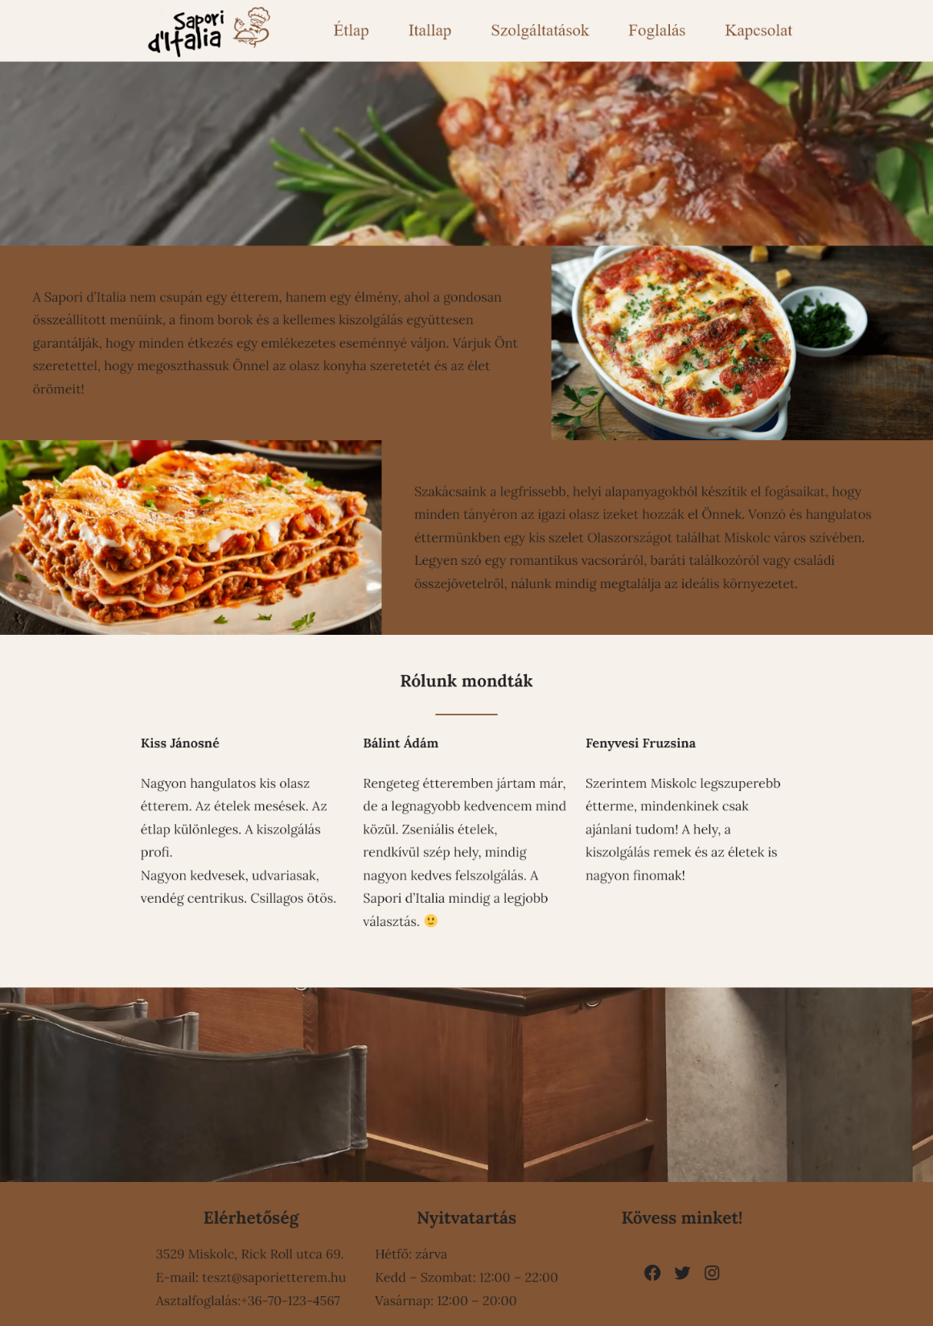

Slide 12
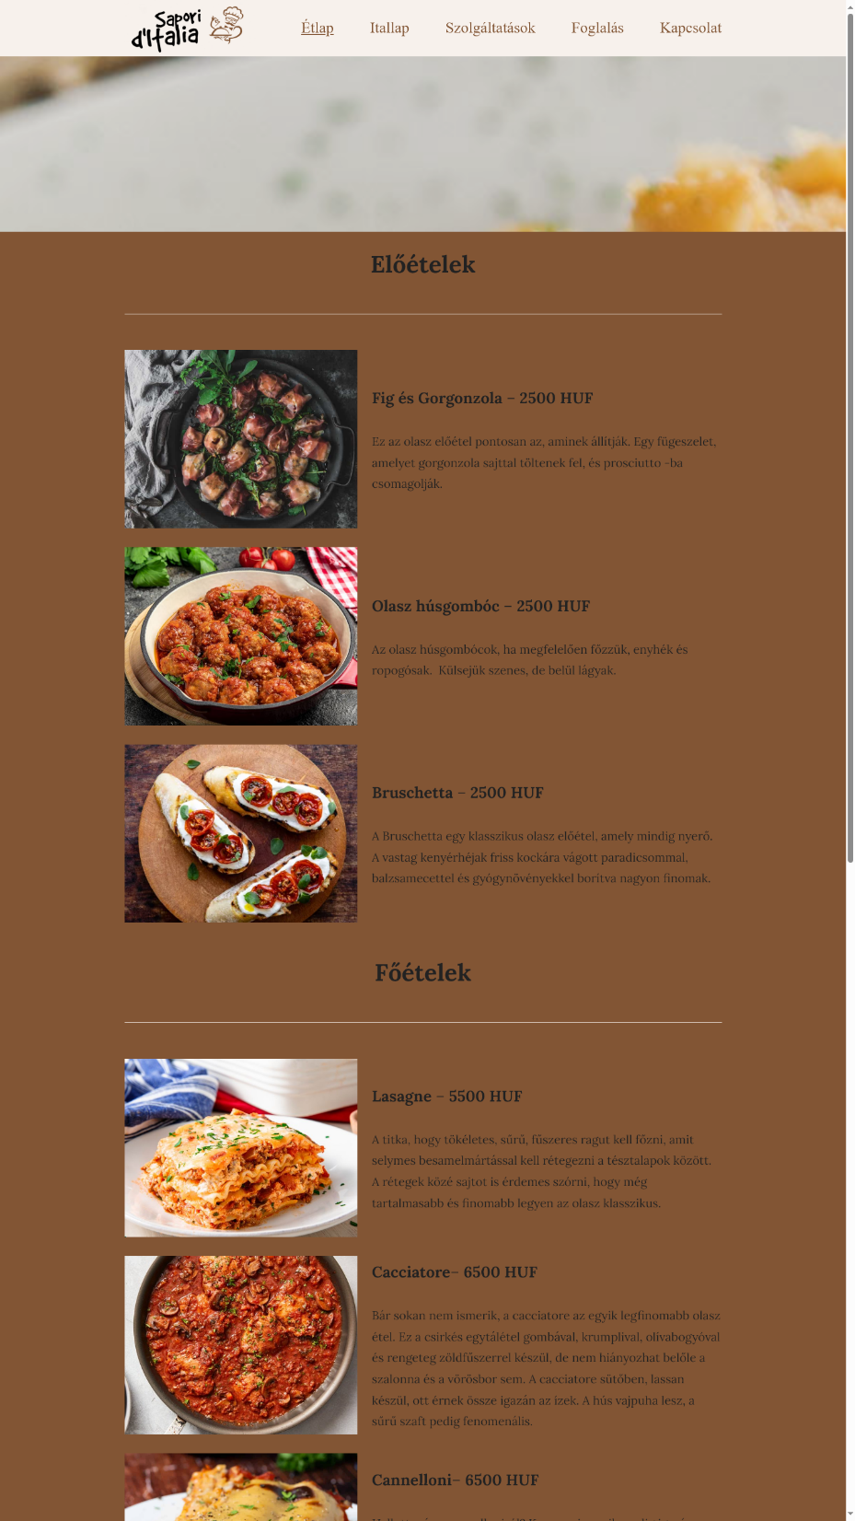
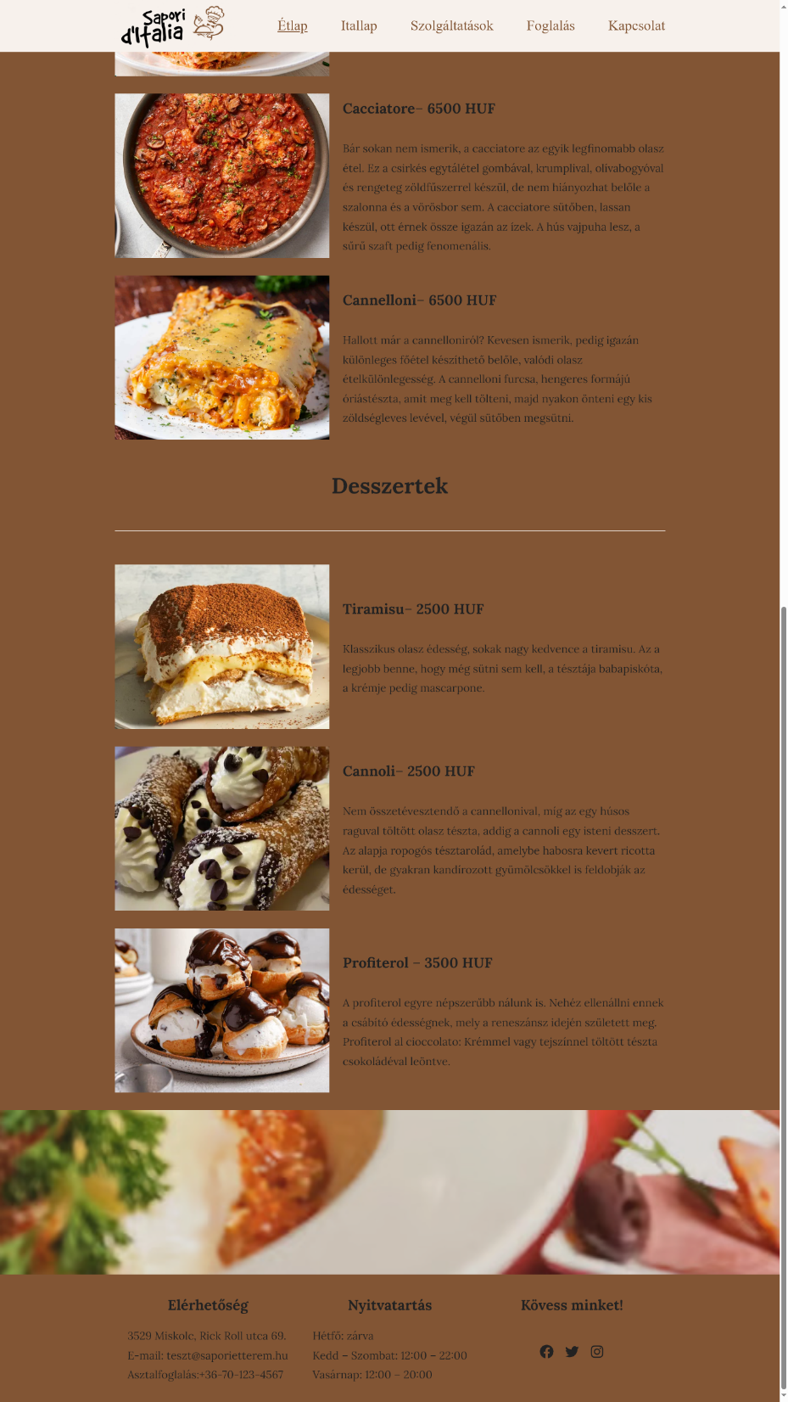

Slide 13
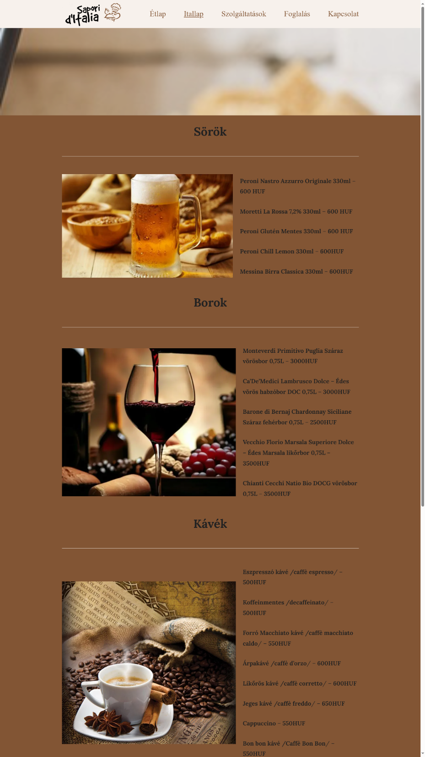
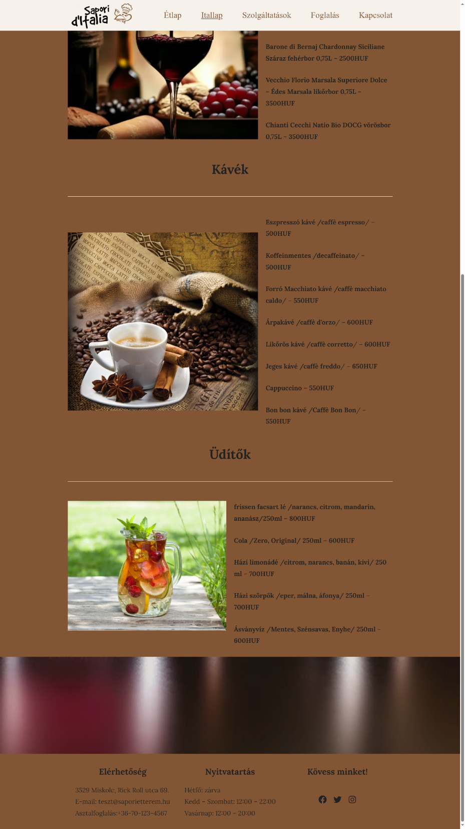

Slide 14
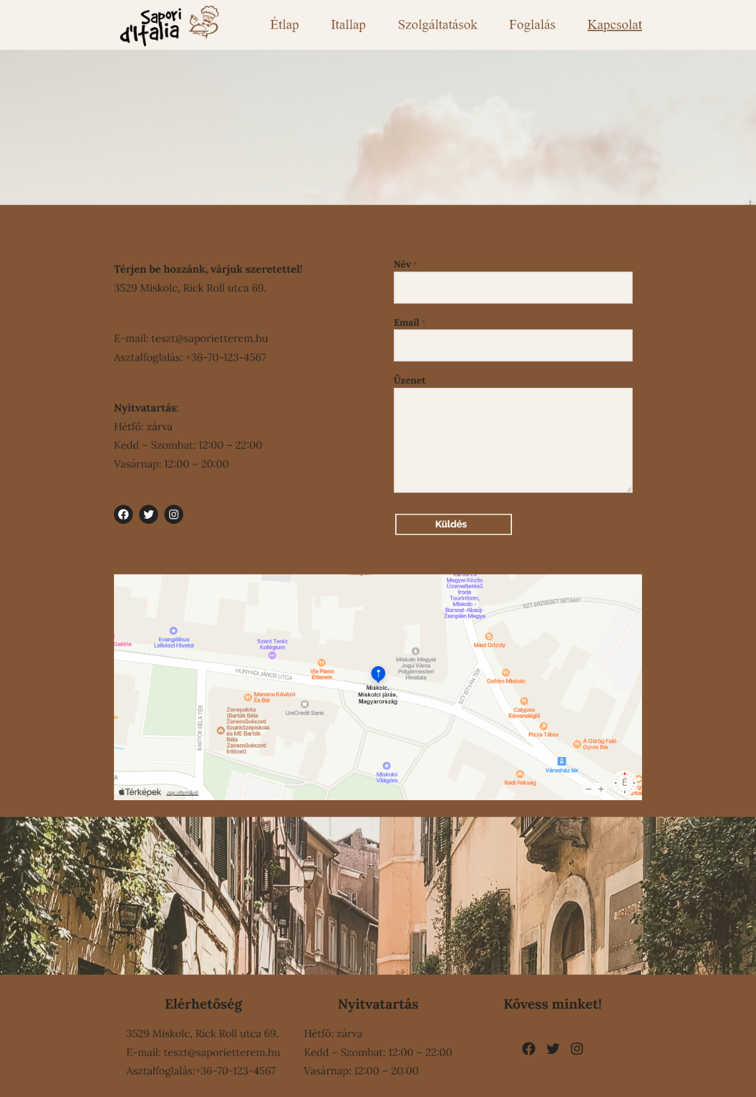
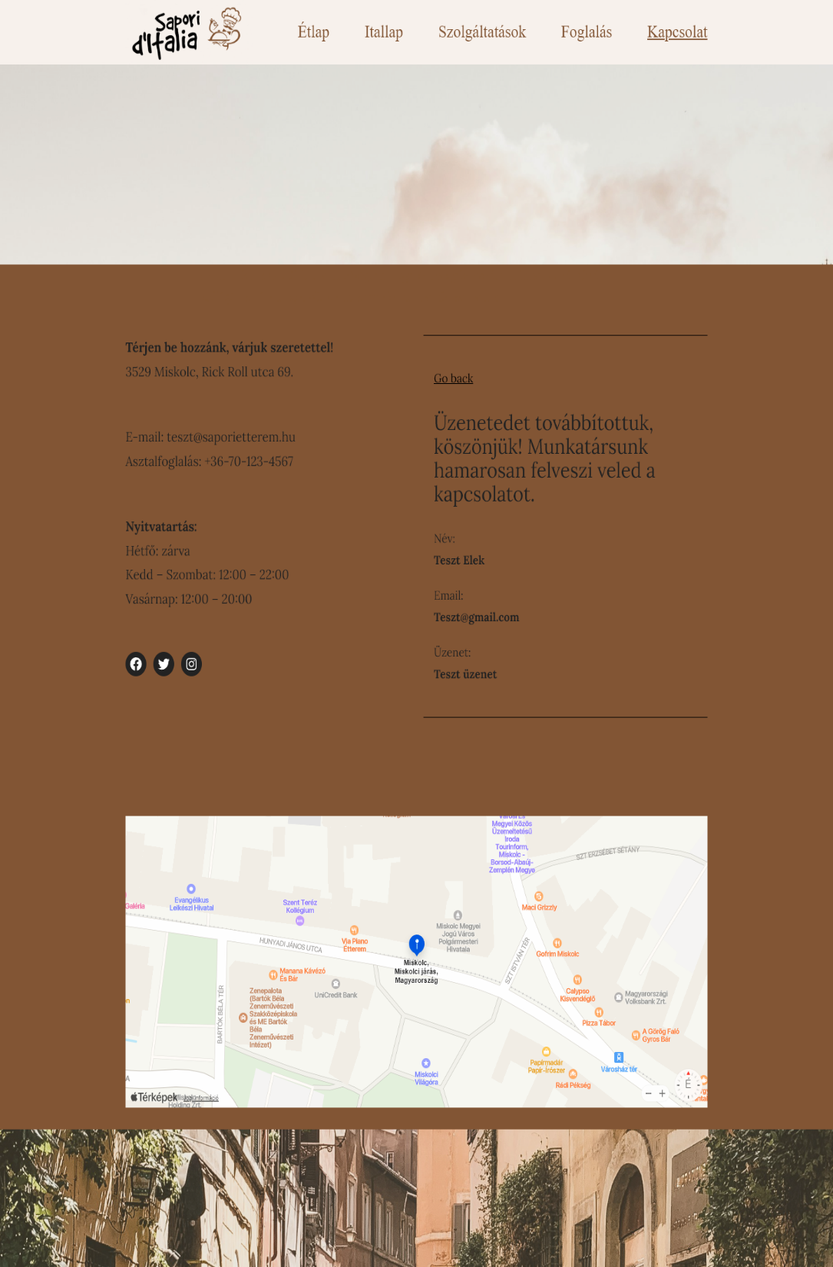

Slide 15
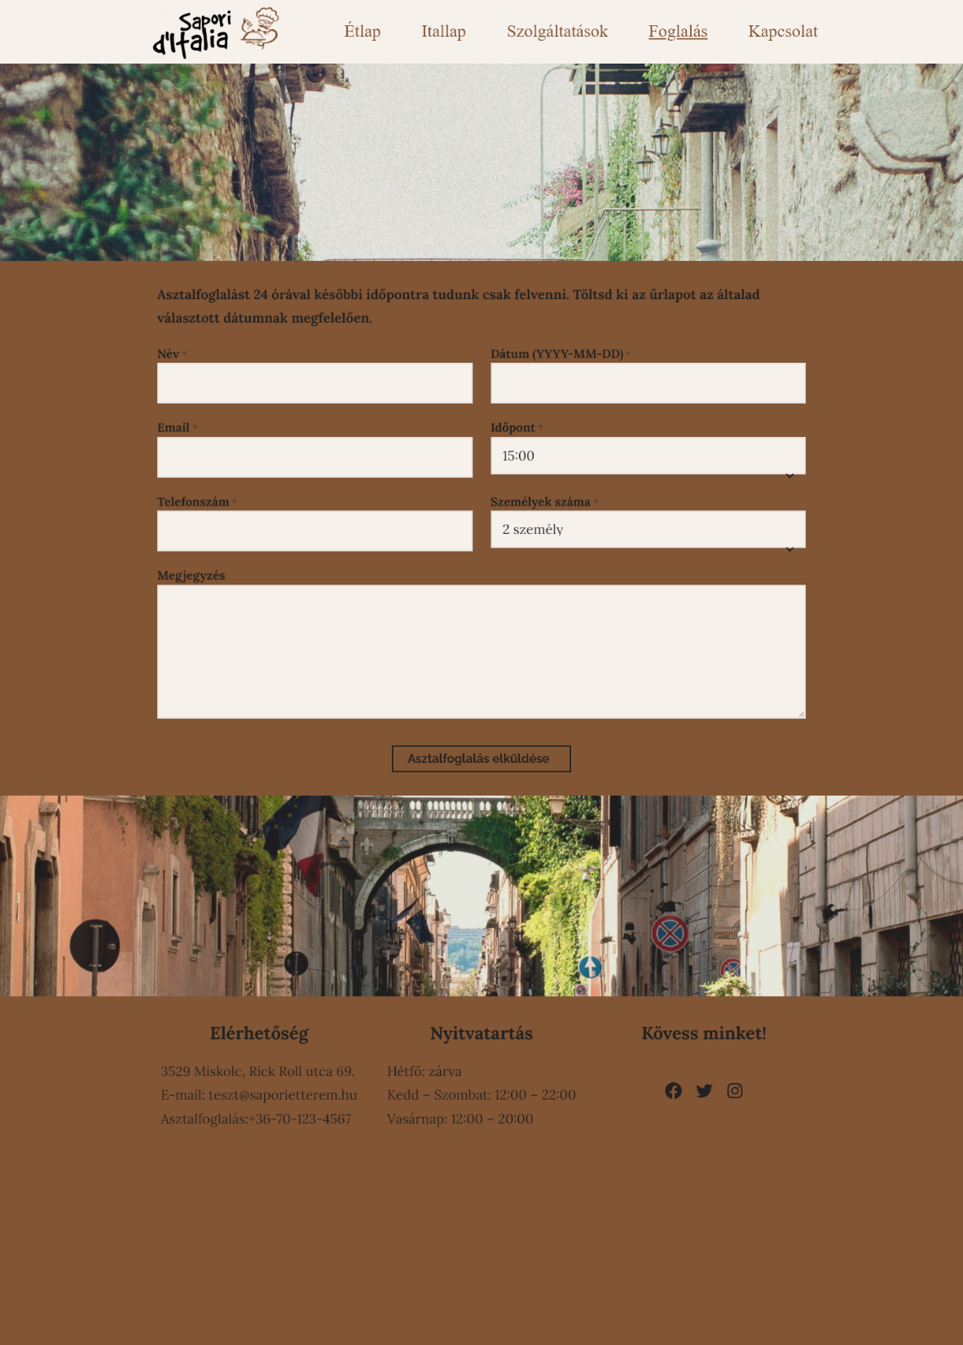
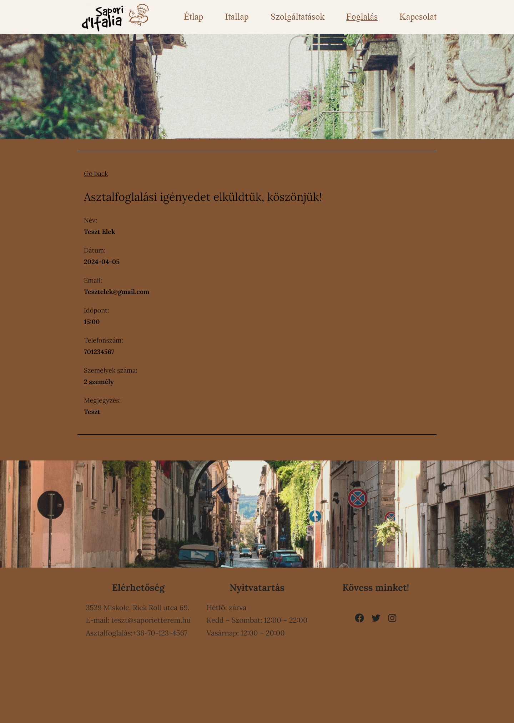

Slide 16
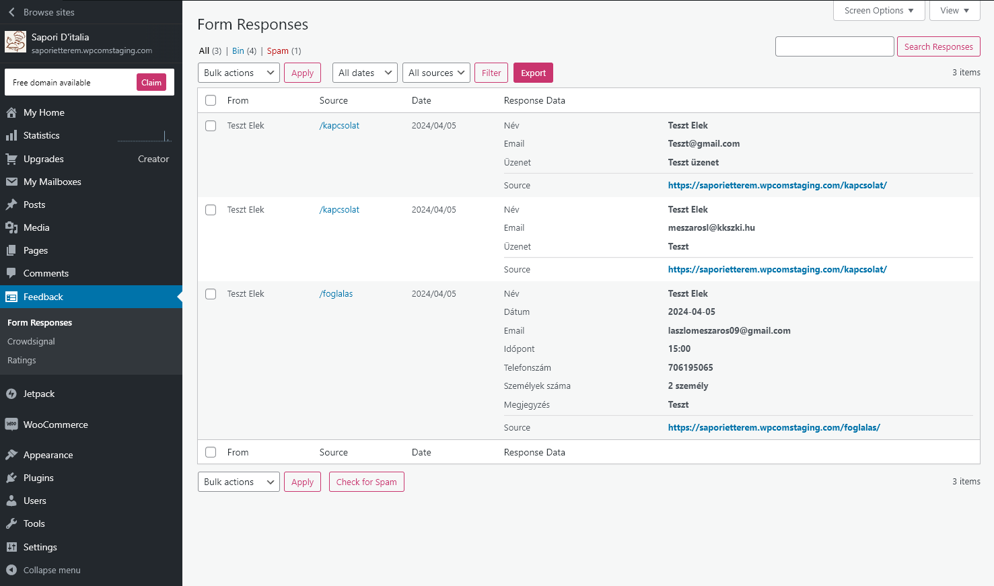

Slide 17
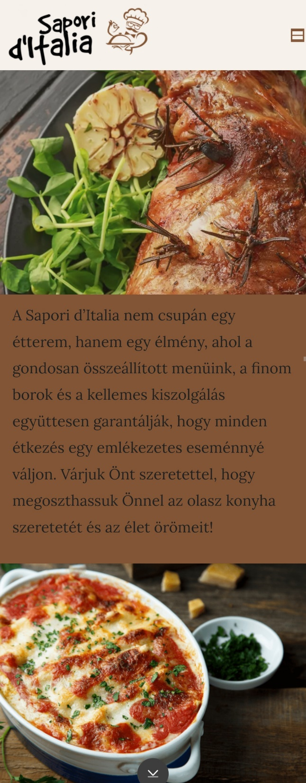
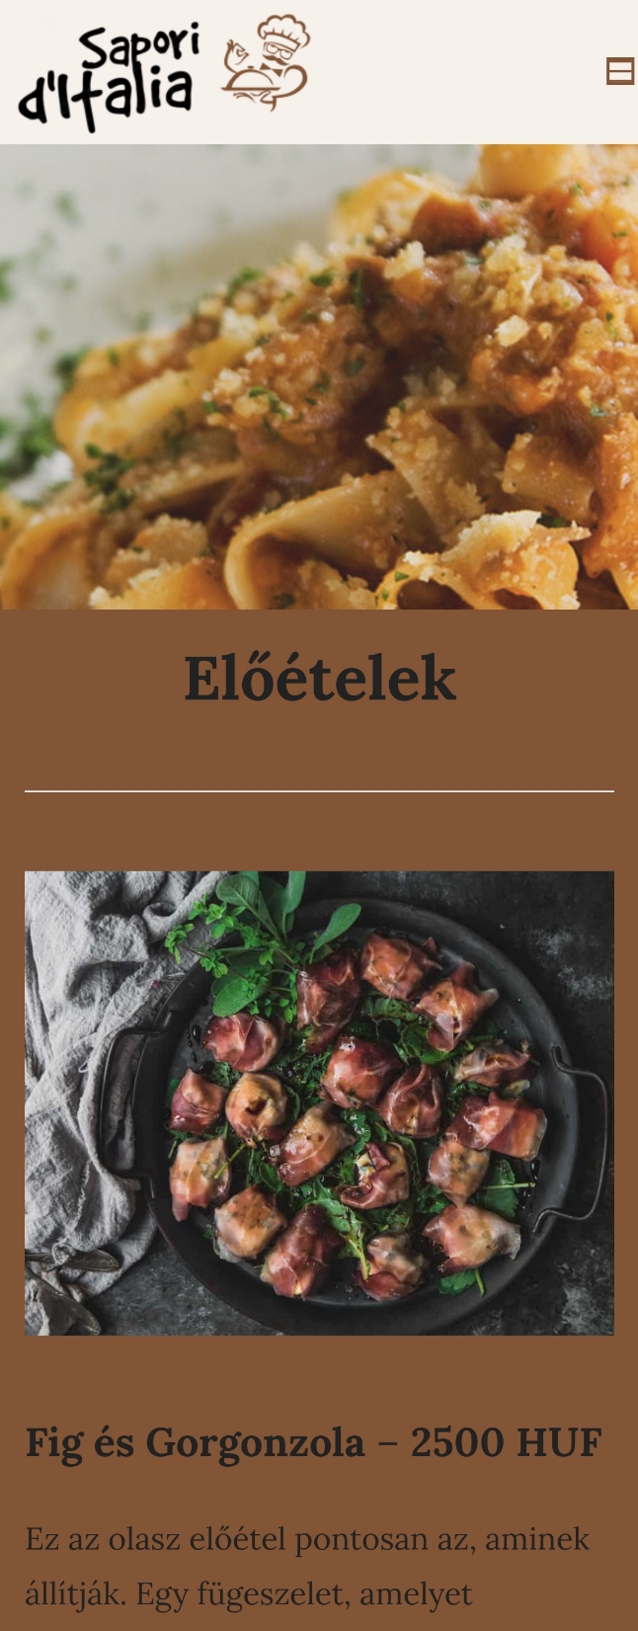
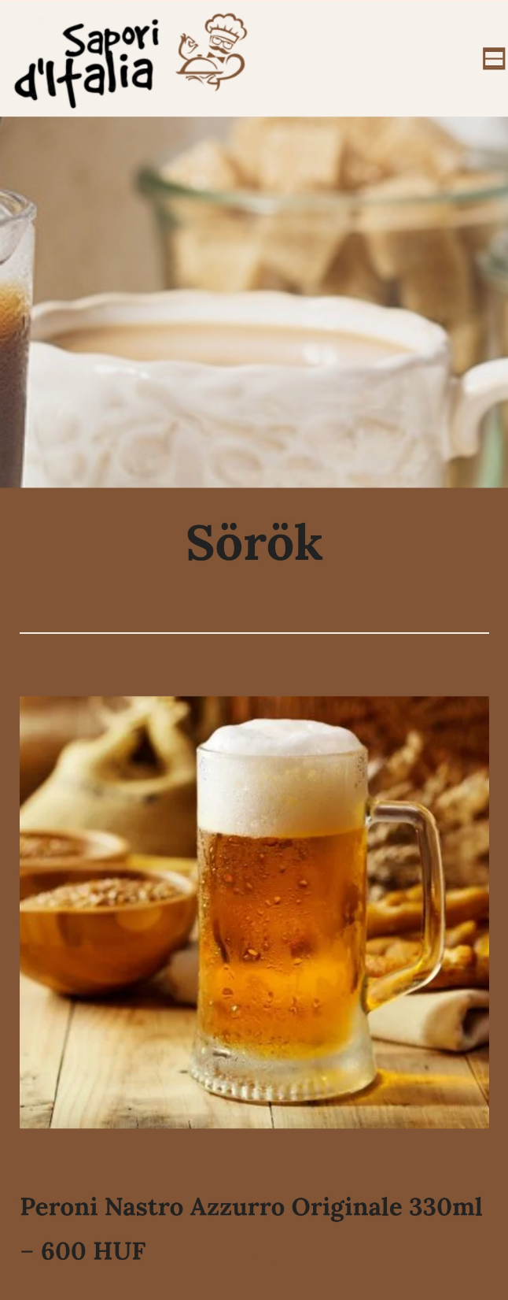
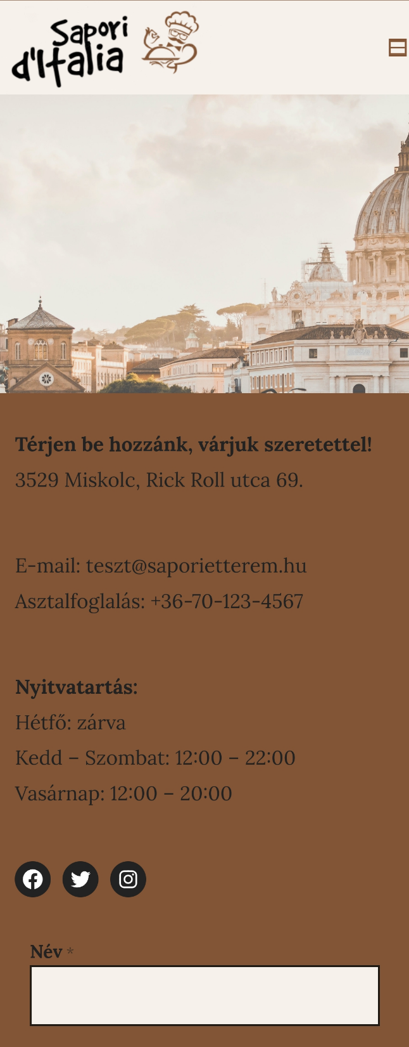
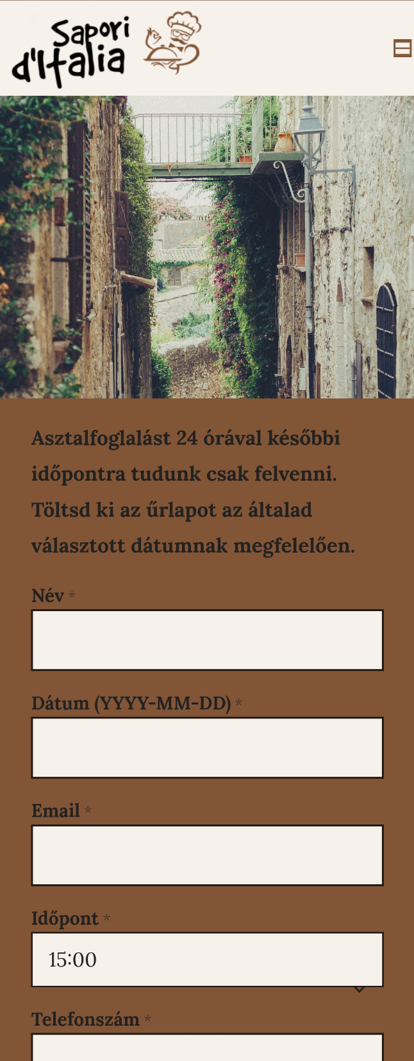

Slide 18
Köszönjük a figyelmet

